Slide 1
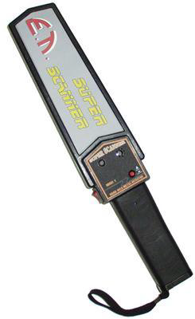
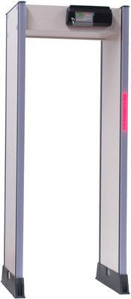
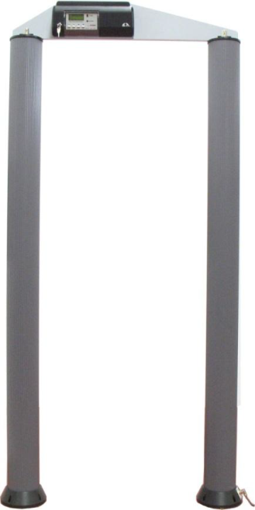
Gamma completa per eventi pubblici, quali:
Vendita e noleggio Metal detectors
FIERE
CONVEGNI
EVENTI SPORTIVI
CONCERTI
IMPORTANTI CELEBRAZIONI
MUSEI
PORTI ED AEROPORTI
TRIBUNALI
ISTITUTI PENITENZIARI
Noleggio da 1 gg/fino a 60mesi

